Slide 2
El juicio
Es una operación psicológica en la cual se afirma o se niega a través de enunciados de alguna cualidad o característica de todo aquello que se puede conocer.

Slide 3
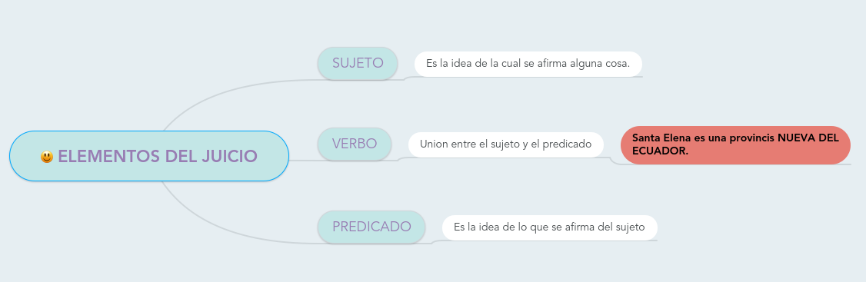
CONCEPTOS Y ELEMENTOS DEL JUICIO
Concepto: El juicio es una operación mental de conceptos relacionados entre sí, que afirma o niega algo de algo o de alguien.
Ej.:
Si no me esfuerzo por superarme, seré el más miserable.
Seré el mejor.
La libertad es el supremo valor del hombre consciente.

Slide 4
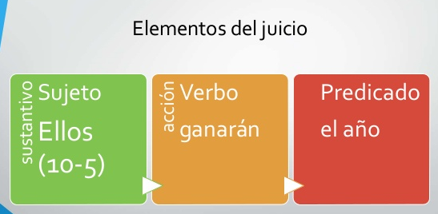
Estructura
Ej.:
La juventud es libre de pensar y actuar.
S C P
Mi obligación moral es la superación personal y social.
S C P
Mis sentimientos deben ser compartidos.
S C P

Slide 5
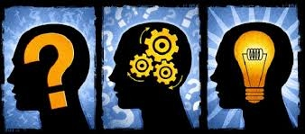
Tipos de juicios
Por su cualidad
Por su relación
Por su cantidad
Por su modalidad
Por su propiedad fundamental
Por su nexo
Por su comprensión

Slide 6
Por su cualidad
Se subdividen en:
Afirmativos: Es la relación que existe entre el sujeto y el predicado.
Ejm: El pizarrón es verde
Negativos: No existe relación entre el sujeto y el predicado.
Infinitos: Señalan lo que el sujeto no es.
Ejm: La película 50 Sombras de Grey no es apta para menores de edad.

Slide 7
Por su relación
Se subdividen en:
Categórico: proporcionan información en términos absolutos, depende de una condición o alternativa.
Ejm: Mañana es domingo.
Disyuntivos: 2 o mas alternativas que se incluyen manualmente, solo una de ellas puede ser verdadera.
Ejm: Hoy es viernes, sábado o domingo.
Hipotéticos: es la relación que establece el enlace entre el predicado y sujeto, se subordina una condición: la primera es la hipótesis y la segunda es la tesis.
Ejm: Si la fatiga es intoxicación eliminando toxinas debe desaparecer.

Slide 8
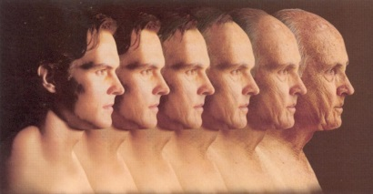
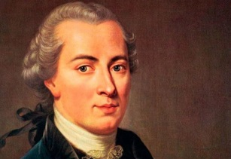
Por su cantidad
Se subdividen en:
Universales: el predicado se extiende a toda una clase de objetos.
Ejm: Todos los humanos son mortales.
Particulares: el predicado se refiere a una parte de una clase de objetos.
Ejm: Algunos hombres son mortales.
Individuales o singulares: aplica a un solo individuo.
Ejm: Kant es filosofo.

Slide 9
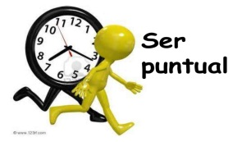
Por su modalidad
Se subdividen en:
Juicios problemáticos: es la relación entre el sujeto y el predicado se expresa imposible.
Ejm: Mario no puede llegar tarde.
Juicios asertorios: es la relación entre sujeto y predicado, implica una realidad.
Ejm: Mario es puntual.
Juicios apodícticos: es la relación entre sujeto y predicado expresa una necesidad.
Ejm: Mario necesita un libro para estudiar.

Slide 10
Por su propiedad fundamental
Se subdividen en:
Falso: Esta en desacuerdo con la realidad.
Ejm: no es posible que existan los LGBTI.
Verdadero: esta de acuerdo con la realidad.
Ejm: Los LGBTI merecen respeto.

Slide 11
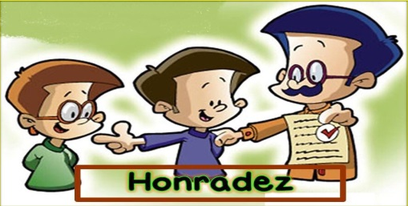
Por su nexo
Se subdividen en:
Necesario: aquel en el que en nexo entre sujeto y predicado es así y no puede ser de otro modo.
Ejm: dos + dos = cuatro
Contingente: es aquel en el que el nexo entre el sujeto y el predicado es así y puede ser de otro modo.
Ejm: Pedro es honrado.

Slide 12
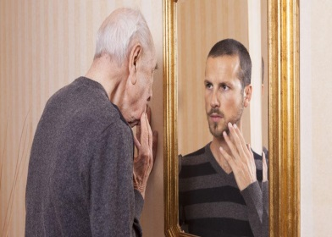
Por su compresión
Se subdividen en:
Analítico: es aquel cuyo predicado esta contenido en el concepto expresado por el sujeto.
Ejm: Los animales son sensibles.
Sintético: es aquel cuyo predicado es extraño al concepto expresado en el sujeto.
Ejm: El hombre es viejo.

Slide 13
Bibliografía
Alexia, S. (26 de Abril de 2016). Prezzi. Recuperado el 28 de Julio de 2020, de Prezzi: https://prezi.com/wg8uxuv4mcfq/juicios-y-su-clasificacion/https://prezi.com/wg8uxuv4mcfq/juicios-y-su-clasificacion/

